Slide 1
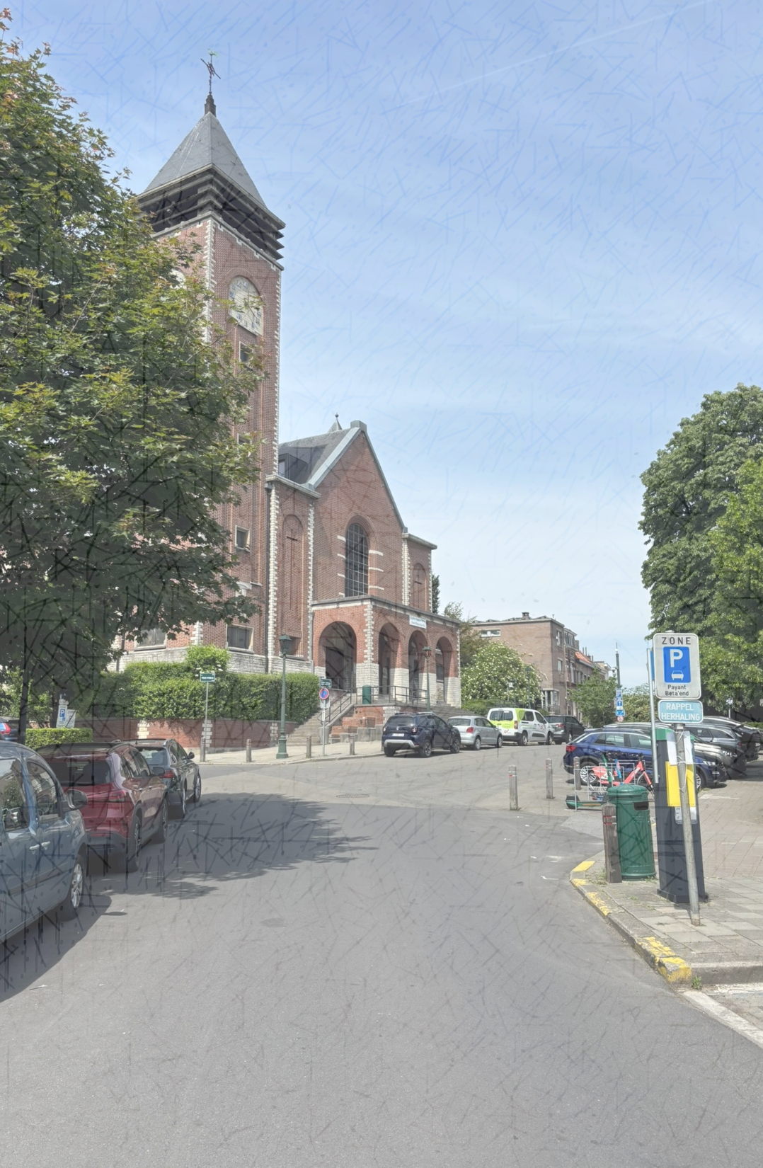
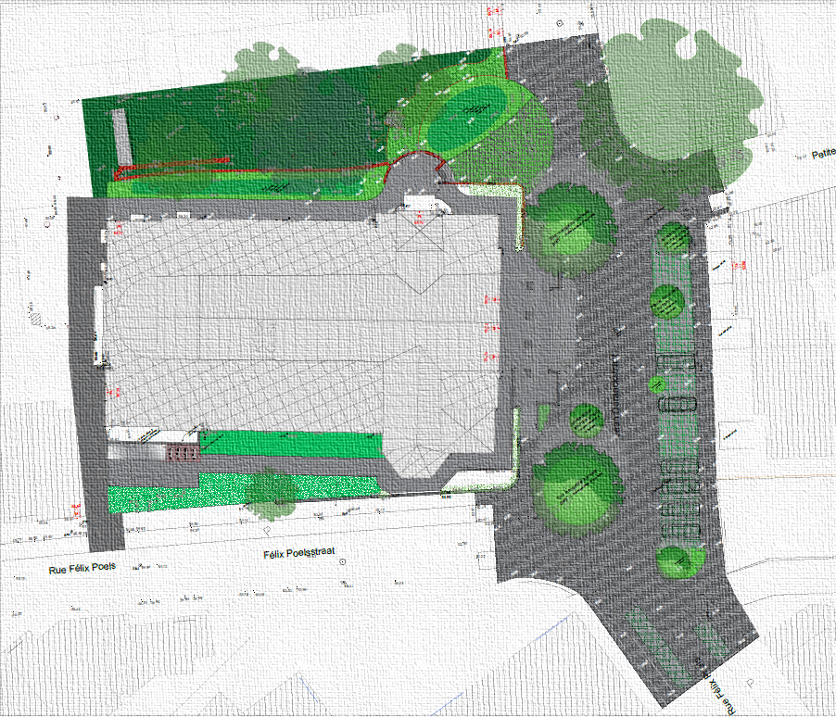
Verbetering van de omgeving van de Sint-Pieterskerk.
Historiek Doelstellingen en uitdagingen van het project

Slide 2
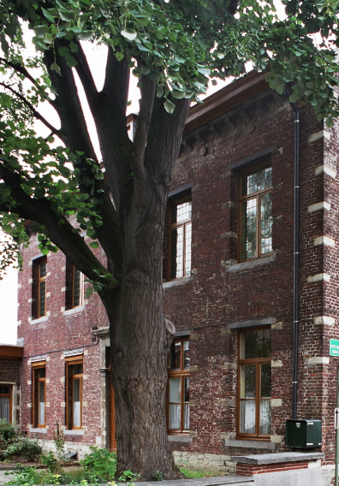
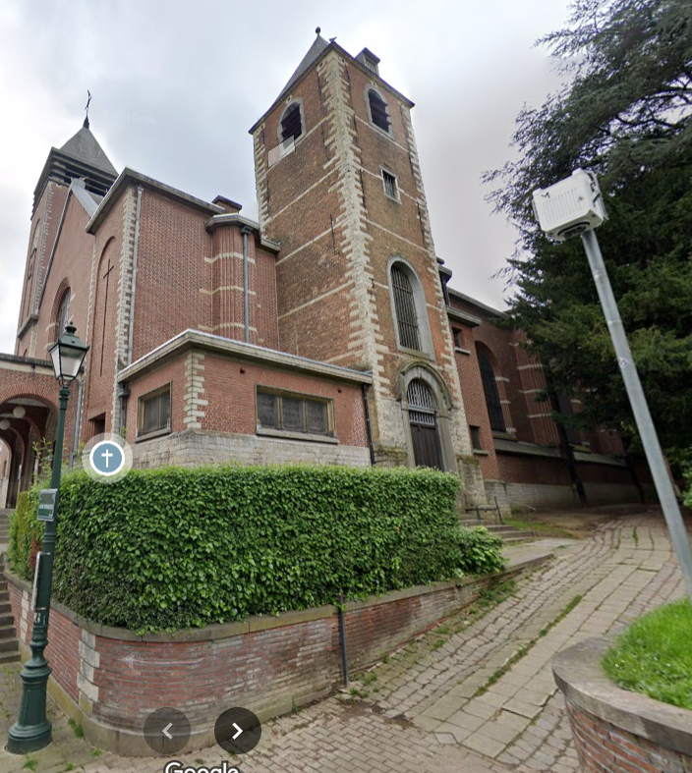
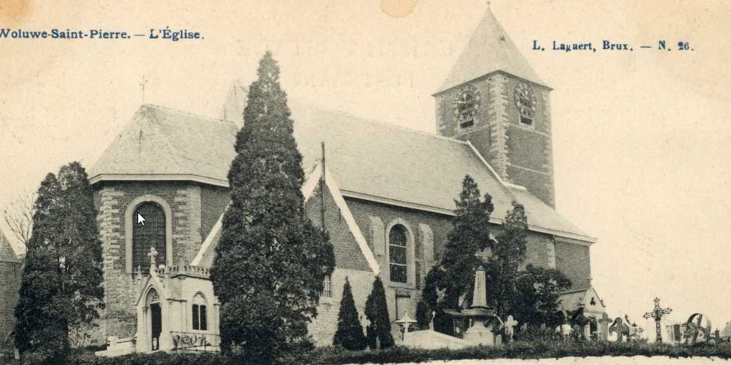

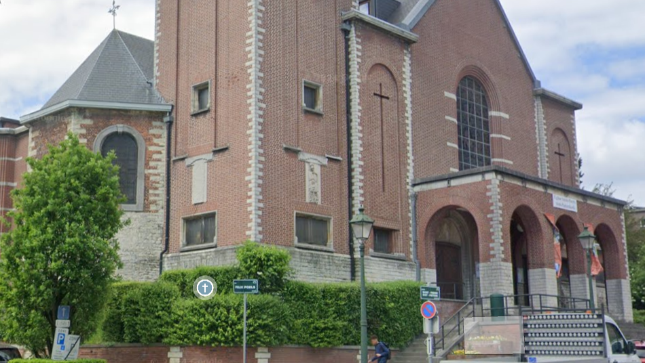
Historiek
De oorsprong van de Sint-Pieterskerk gaat terug tot de Middeleeuwen.
In 1755 besloot de abdis van Vorst, gezien de vervallen staat van het gebouw, om het te vervangen door een nieuwe kerk.
In die tijd werd de pastorie herbouwd en deze is in zijn huidige staat gebleven, vergelijkbaar met de oude klokkentoren.
De twee vormen een homogeen visueel en landschappelijk gezichtsveld, met essentiële elementen die het verdienen om in de schijnwerpers te worden gezet;
In 1929 besloot de Gemeenteraad, die de oude kerk vervallen en te klein vond, om de kerk uit te breiden in een modernere stijl, met behoud van elementen van het oude gebouw.

Slide 3
Oorsprong van het project:
1) Een specifieke subsidie voor de infiltratie van regenwater op de site:
Deze subsidie is bedoeld voor werkzaamheden aan de zijkanten en achterkant van de Sint-Pieterskerk;
De werkzaamheden moeten met spoed worden uitgevoerd, anders gaan de subsidies verloren;
De subsidiërende overheid heeft één eis: dat het project aansluit bij de heraanleg van het Sint-Pietersvoorplein
2) Het voornemen van het College om het Meiersplein en het Sint-Pietersvoorplein te heraanleggen
Stedenbouwkundige lasten zijn toegewezen aan de heraanleg van deze twee gebieden;
Het is minder dringend, waardoor er meer tijd overblijft:
  om substantiële wijzigingen in het project aan te brengen;
  om de consistentie met het "Meiersplein"-project te controleren;

Slide 4
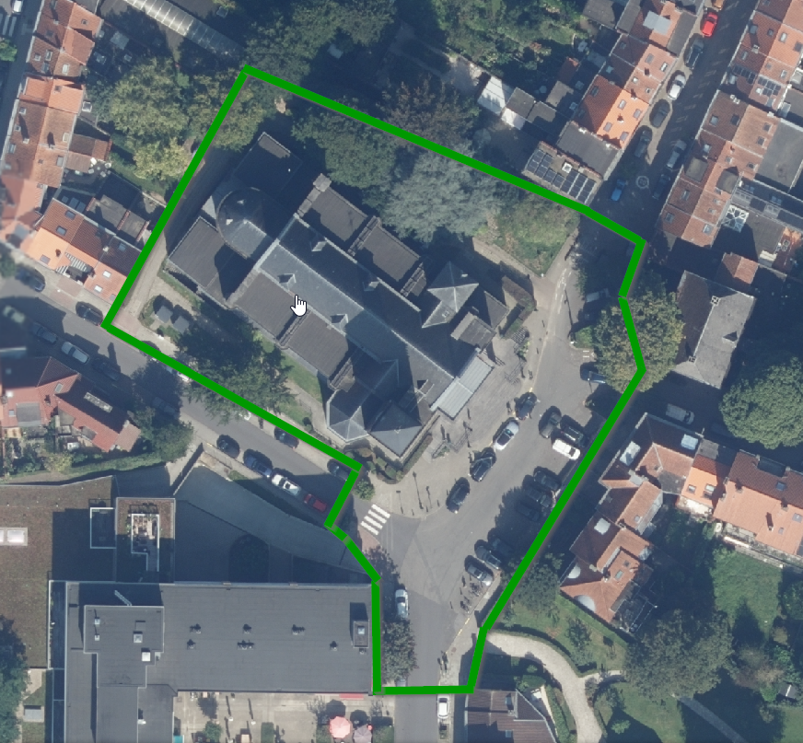
De perimeter van het project

Slide 5
Doelstellingen van het project
Landschappelijke en ecologische aspecten:
Het verhogen en verbeteren van de kwaliteit van de site door meer groene ruimten en beplanting;
De impact van regenwater op de riolering verminderen door het dakwater van het kerk en wegwater af te koppelen, door gebruik te maken van verschillende ter plaatse aanwezige infiltratietechnieken voor regenwater (volle grond, greppels, drainagepaden en -parkeerplaatsen);
Het planten en behouden van bomen om frisheid te brengen in dichtbebouwde gebieden;
Implementatie van een gedifferentieerd sitebeheersysteem om biodiversiteit te stimuleren
Uitlevering van de gronden om grote bomen te redden
Mobiliteitsprincipes en kwaliteit van de openbare ruimten:
Aanleg van een klein plein in een woongebied waar de beplanting en de leesbaarheid van de ruimte in het algemeen automobilisten aanmoedigen om aandacht te besteden aan andere weggebruikers, die voorrang hebben.
Een woongebied is een gedeelde ruimte waar voetgangers voorrang krijgen, zonder andere weggebruikers uit te sluiten. Parkeerplaatsen en ruimtes voor ceremonies en activiteiten zijn daarom geïntegreerd in het project;
Historiek:
Het heropenen van het zicht tussen de oude klokkentoren en de voormalige pastorie en het creëren van een open ruimte om het dorpspleinaspect van de site te herstellen, ook in relatie tot de voormalige Thielemans-boerderij (Auberge des Maïeurs)

Slide 6
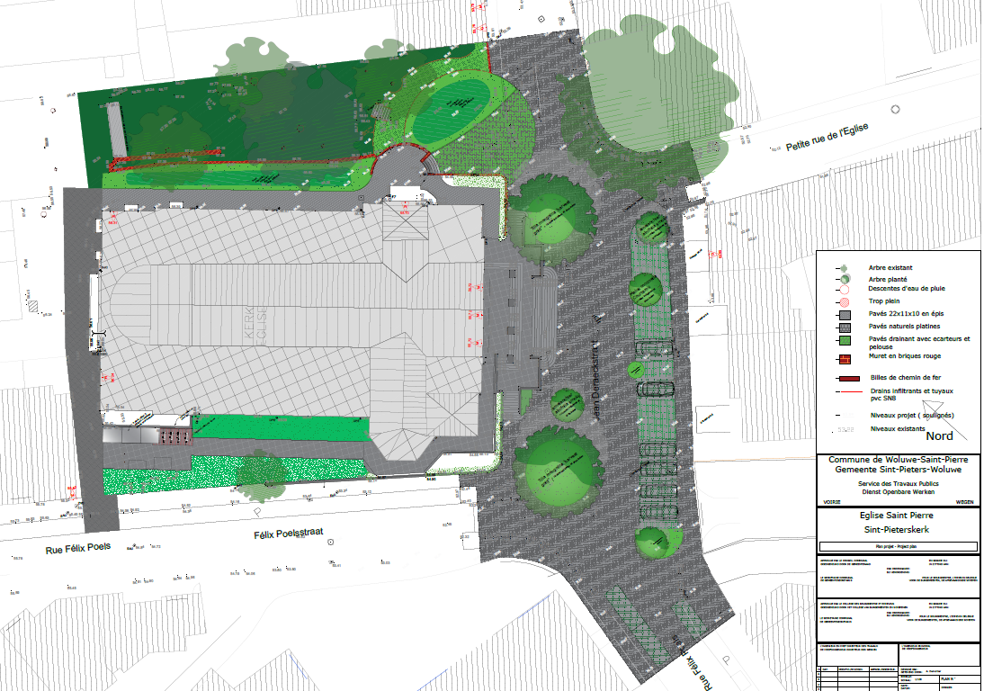
Het plan

Slide 7
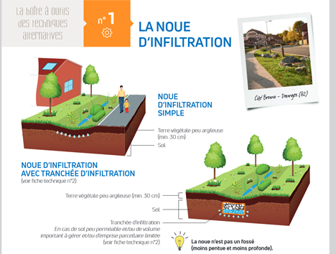
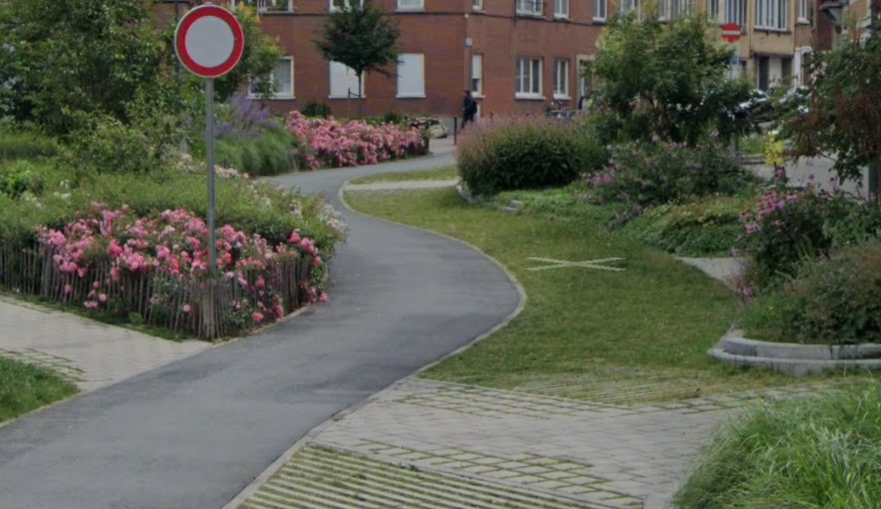
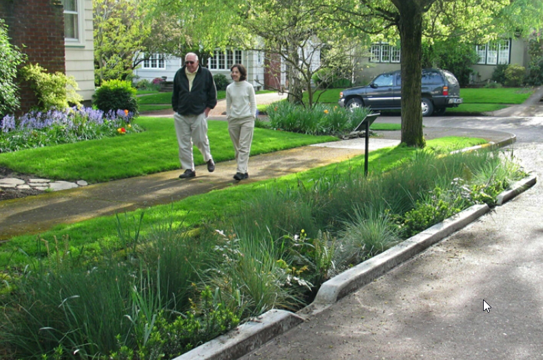
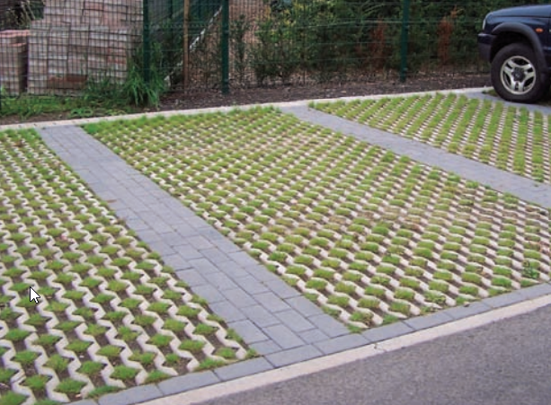
Details
Landschapswadi’s
Waterdoorlatende bekledingen

Slide 8
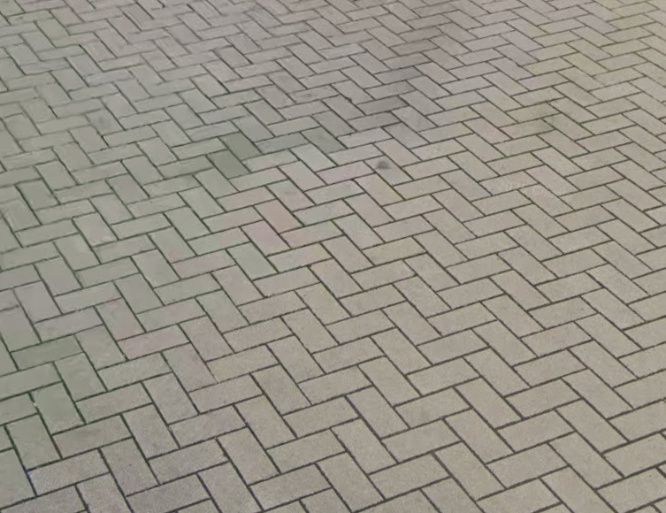
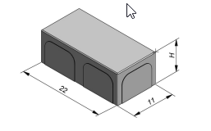
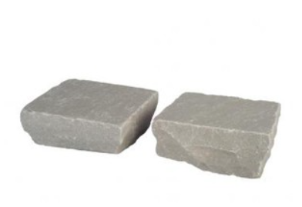
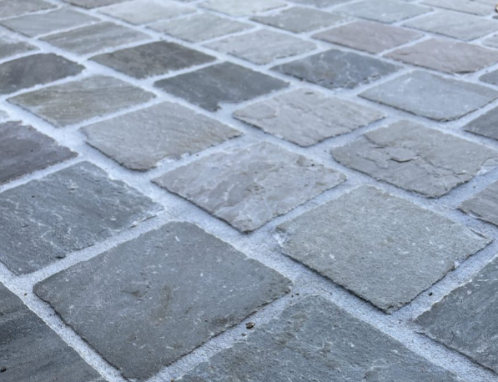
Straatstenen:
Natuurlijke straatstenen: omgeving van de kerk en de oude klokkentoren

Slide 9
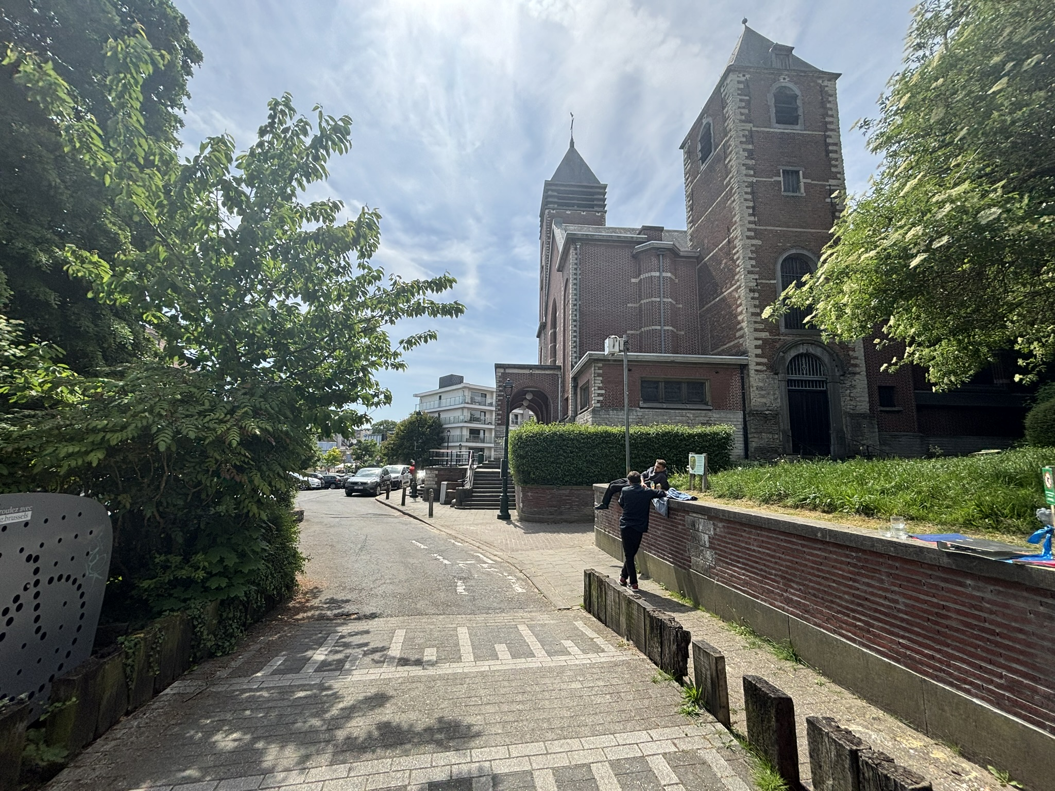
Bedankt voor uw aandacht

